Slide 1
ASP .NET Core Identity
源码分析
陈飞羽
2021/1/15

Slide 2
ASP.NET Core Identity 简介
/ 01

Slide 3

ASP.NET Core Identity
ASP.NET Core 是一个由微软和社区开发的跨平台的高性能开源Web框架。
Identity是将登录功能添加到 ASP.NET Core 应用的成员资格系统。
它是一个框架，不是一个完整的系统，你也可以认为是一个中间件；
它面向的是开发人员，不是业务人员和用户；

Slide 4
ASP .NET Core Identity功能特性
能够对用户资料（User Profile）很方便的扩展
可以针对用户资料进行扩展。（是否使用邮件/电话号码认证等）
持久化
使用任意的关系型数据库，从sqllite到mysql、sqlserver等等，由Entity Framwork 支持
角色机制
提供角色机制，可以使用不同的角色来进行不同权限的限制，可以轻松的创建角色，向用户添加角色等。
基于声明的认证模式Claims Based Authentication
需要支持基于 Claims 的身份验证机制，其中用户身份是一组Claims，一组Claims可以比角色拥有更强的表现力。
第三方社交登陆
可以很方便的使用第三方登入，比如 Microsoft 账户，Facebook， Twitter，Google等，并且存储用户特定的数据。

Slide 5
ASP .NET Core Identity
Microsoft.Extensions .Identity.Core
该程序集包含了整个 IdentityCore 框架的实体定义，大致包含 IdentityUser(用户) IdentityRole (角色) IdentityUserRole(用户与角色的关联) IdentityUserClaim(用户的声明) IdentityRoleClaim(角色的声明) IdentityUserLogin(用户第三方登录) ，与数据库的表相对应。
Microsoft.Extensions .Identity.Stores
该程序主要用于对上面的实体进行基本的增删改查，包括用户管理（UserManager）和角色的管理(RoleManager)，以及一些可以进行的配置，比如用户名的限制、密码的验证等等。具体的存储实现需要下载其他的包.官方默认使用EF Core 作为持久化库。
Microsoft.AspNetCore. Identity
该程序集用于在 AspNetCore 的项目中对认证和授权进行管理，也包括了对于 AspNetCore 项目中identity的基本配置

Slide 6
重要概念
/ 02
三个实体
两个过程

Slide 7
三个实体概念：Claims,ClaimsIdentity,ClaimsPrincipal
Claim
一对键值对
ClaimType为Key，ClaimValue为Value
ClaimsIdentity
ClaimsPrincipal
ClaimsIdentity
“证件单元”
“证件”
“身份当事人”
Claims、AuthenticationType
Claim-token-cookie
User
System.Security.Claims

Slide 8
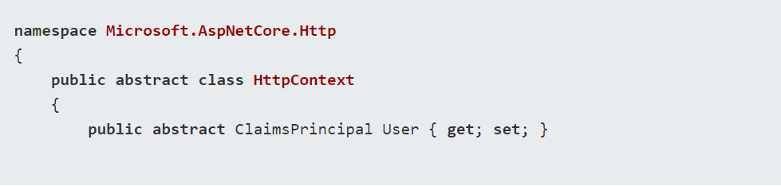
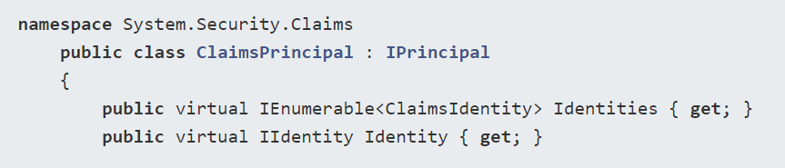
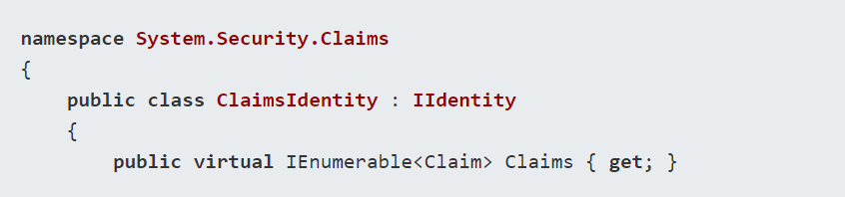

Slide 9
两个过程：认证（Authentication） 和授权（Authorization）
认证 Authentication
识别来访者是谁、确认来访者的身份
授权 Authorization
确认持有此身份的来者能不能访问当前请求的资源

Slide 10
Identity 的功能范围
认证（Authentication） 、授权（Authorization）和成员系统（Identity） ，它们是相互独立的！
Identity 仅负责管理ClaimsPrincipal，身份证ClaimsIdentity，身份证上的信息Claim。
符合单一职责原则。

Slide 11
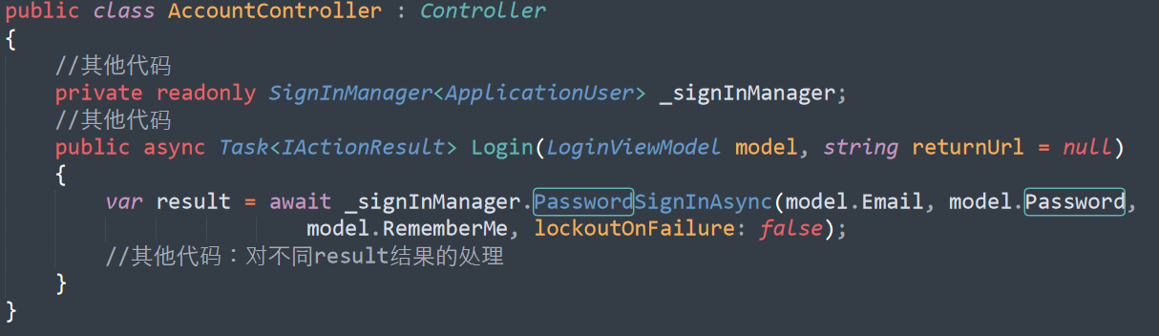
简单实例

Slide 12
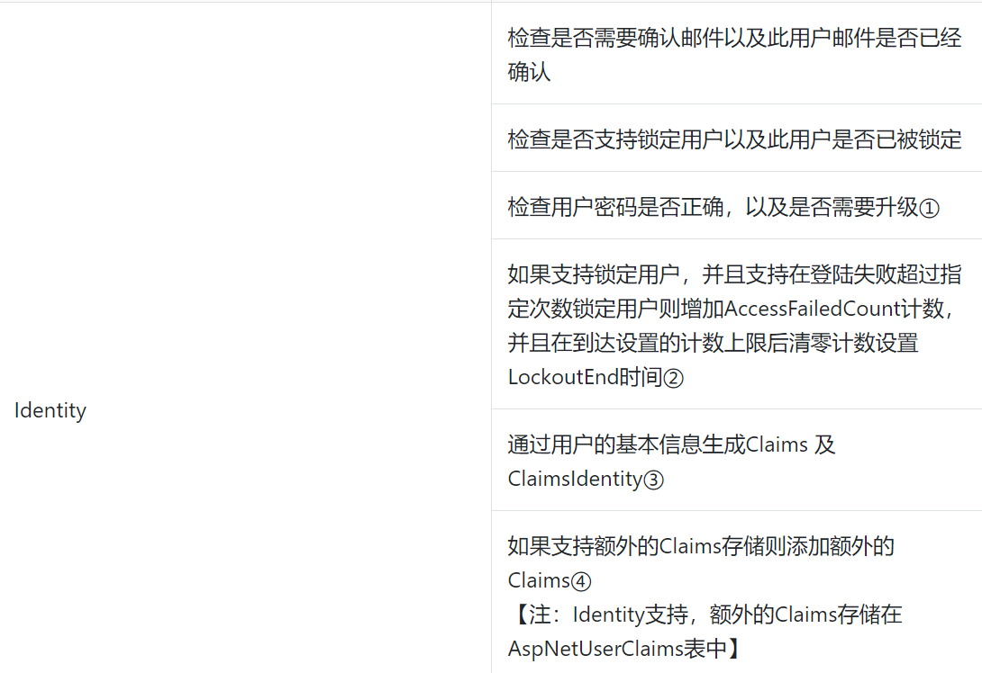

Identity 在sign in中的作用

Slide 13
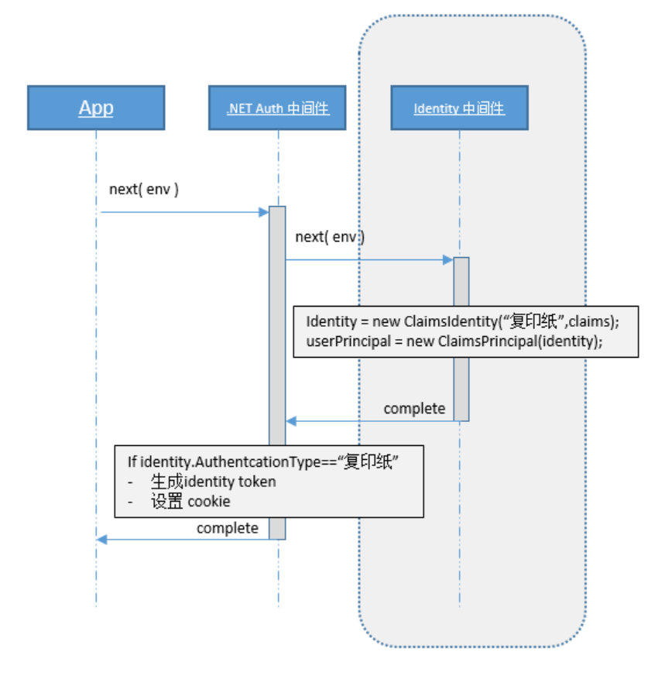

Slide 14
设计模式分析
/ 03

Slide 15
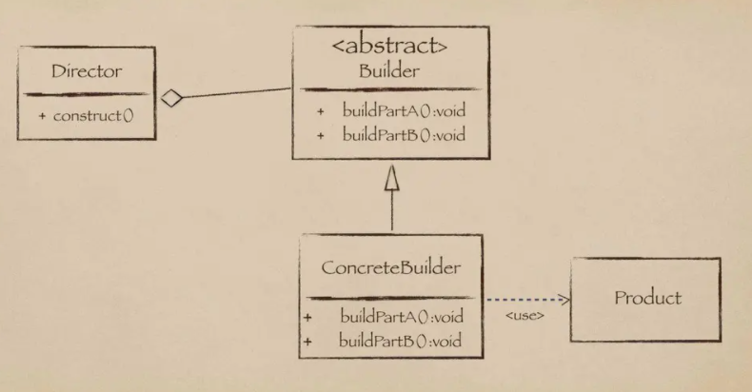
设计模式： Builder Pattern
设计模式中的Builder模式，又叫建造者模式
主要的作用：分离一个复杂对象的构建过程和复杂对象的表现形式，抽象出构建过程，这样可以使用相同的构建过程，配合依赖注入构建出不同的产品。

Slide 16
为什么要使用Builder模式？
能够对用户资料（User Profile）很方便的扩展
可以针对用户资料进行扩展。（是否使用邮件/电话号码认证等）
持久化
使用任意的关系型数据库，从sqllite到mysql、sqlserver等等，由Entity Framwork 支持
角色机制
提供角色机制，可以使用不同的角色来进行不同权限的限制，可以轻松的创建角色，向用户添加角色等。
基于声明的认证模式Claims Based Authentication
需要支持基于 Claims 的身份验证机制，其中用户身份是一组Claims，一组Claims可以比角色拥有更强的表现力。
第三方社交登陆
可以很方便的使用第三方登入，比如 Microsoft 账户，Facebook， Twitter，Google等，并且存储用户特定的数据。
Notes:
如果采用对某个identity类进行逐一赋值，一是对用户，也就是二次开发人员不友好，容易遗漏
二是，这个identity类负责的事情太多了，不符合单一职责原则。
所以要采用builder模式，将构建过程和表现形式分离。

Slide 17
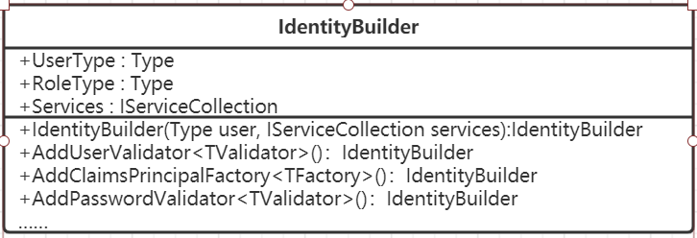
简略版builder模式
没有Product类，只有builder类存储依赖关系
没有director类，builder类的构建由客户端负责
Builder类的创建和设值通过依赖注入完成

Slide 18
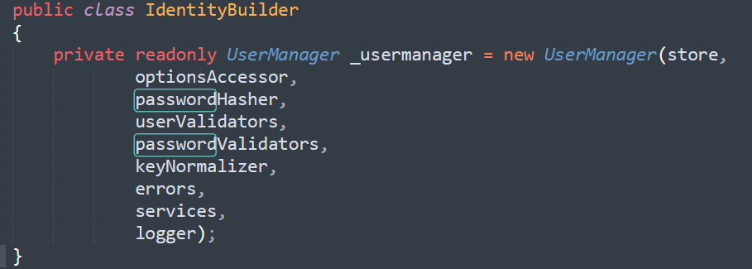
为什么使用依赖注入？
依赖项是指另一个对象所依赖的对象。
Notes:
如果我采用这种方法，直接创建UserManager的实例以便使用它提供的方法，我要首先创建好UserManager依赖的对象，这导致依赖关系非常复杂。

Slide 19
直接例化存在的问题
如果要用不同的实现替换 UserManager，必须修改 IdentityBuilder类。
UserManager 具有依赖项，则必须由 IdentityBuilder 类对其进行配置。 Identity中有多个依赖于 UserManager 的类的，配置代码将分散在各处。
很难进行单元测试。
很难控制实例的生命周期。

Slide 20
解决：依赖关系注入
使用接口或基类将依赖关系实现抽象化，即依赖接口或基类而不是实现。
在服务容器中注册依赖关系。 ASP.NET Core 提供了一个内置的服务容器 IServiceProvider。 服务通常在应用的Startup.ConfigureServices 方法中注册。
将服务注入到使用它的类的构造函数中。 框架负责创建依赖关系的实例，并在不再需要时将其释放。

Slide 21
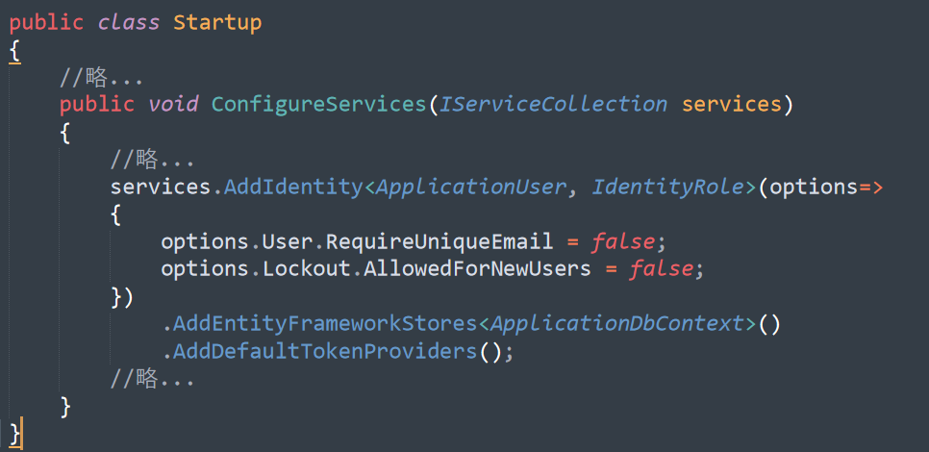
简单实例：配置——依赖注入
Notes:
以链式方式使用依赖关系注入并不罕见。 每个请求的依赖关系相应地请求其自己的依赖关系。 容器解析图中的依赖关系并返回完全解析的服务。 必须被解析的依赖关系的集合通常被称为“依赖关系树”、“依赖关系图”或“对象图”。
容器通过利用（泛型）开放类型解析 ILogger<TCategoryName>，而无需注册每个（泛型）构造类型。
在依赖项注入术语中，服务：
通常是向其他对象提供服务的对象，如 IMyDependency 服务。
与 Web 服务无关，尽管服务可能使用 Web 服务。

Slide 22
关于AddIdentity方法
namespace Microsoft.Extensions.DependencyInjection
在类IdentityServiceCollectionExtensions中
在.NET Core中DI的核心分为两个组件：IServiceCollection和 IServiceProvider。
IServiceCollection 负责注册
IServiceProvider 负责提供实例

Slide 23
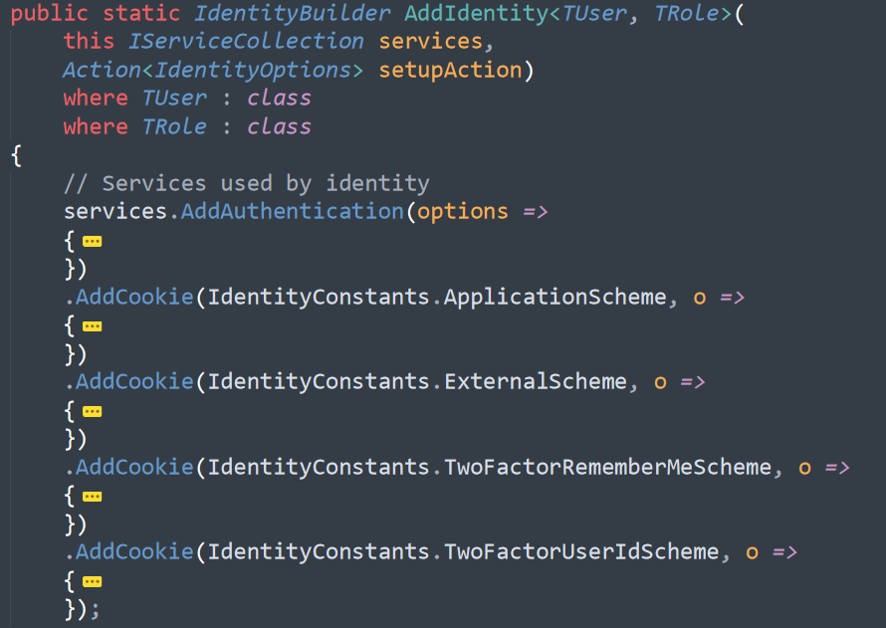
依赖注入

Slide 24
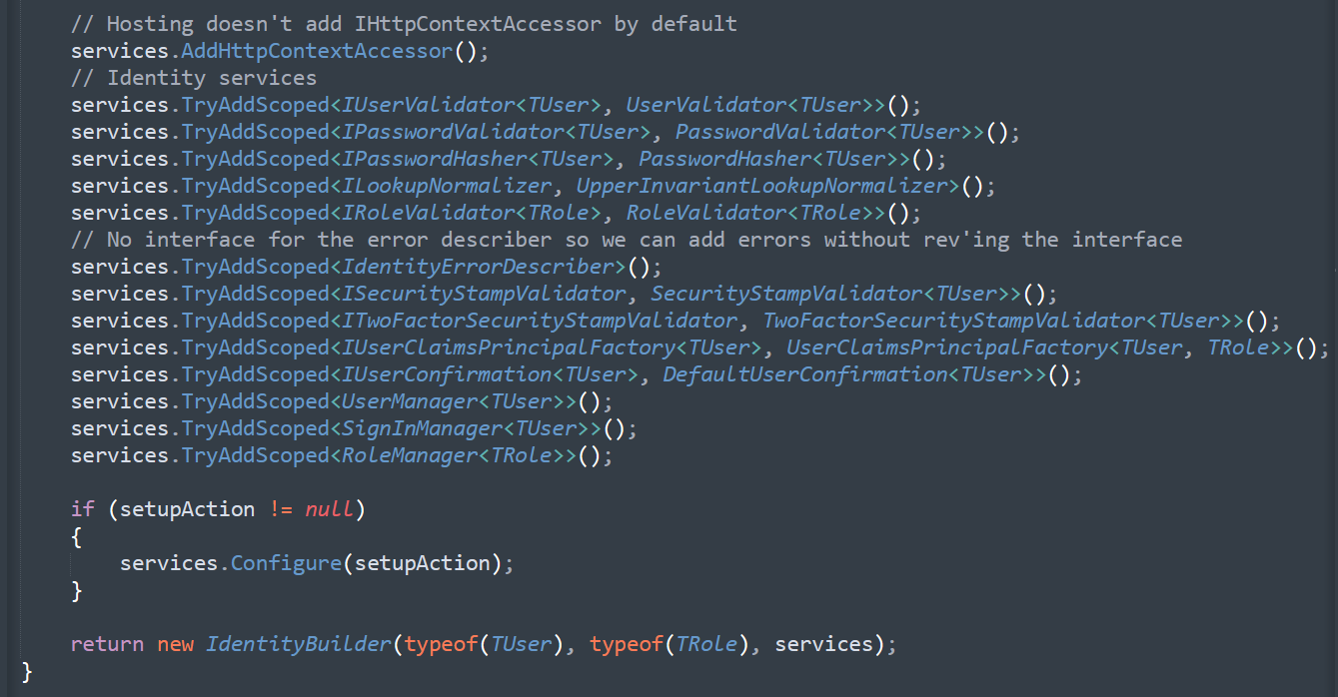

Slide 25
Scoped： 在同一个Scope内只初始化一个实例 ，可以理解为（ 每一个request级别只创建一个实例，同一个http request会在一个 scope内）
TryAddScoped 是如果检测到DI容器内已经有了当前要注册的Interface或Service，就不会再次注册，没有才会注册。
就是说如果用户已经实现了这个接口并且注册到了容器内，那就使用自定义实现而非默认实现。
这体现了面向对象的多态性，符合里氏替换原则。

Slide 26
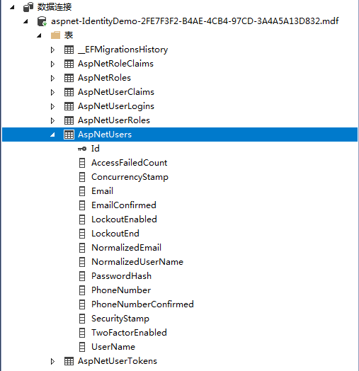
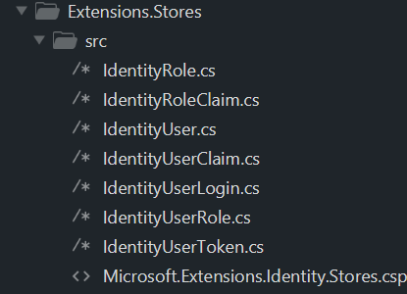
简单实例：数据库内容
Notes:
依赖注入，函数委托，泛型

Slide 27
持久化数据：依赖倒置原则
IQueryableRoleStore
IQueryableUserStore
IRoleClaimStore
IRoleStore
IUserAuthenticationTokenStore
IUserClaimStore
IUserEmailStore
IUserLockoutStore
IUserLoginStore
IUserPasswordStore
IUserPhoneNumberStore
IUserRoleStore
IUserSecurityStampStore
IUserStore
IUserTwoFactorStore

Slide 28
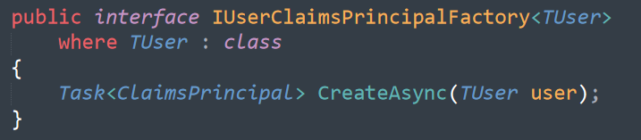


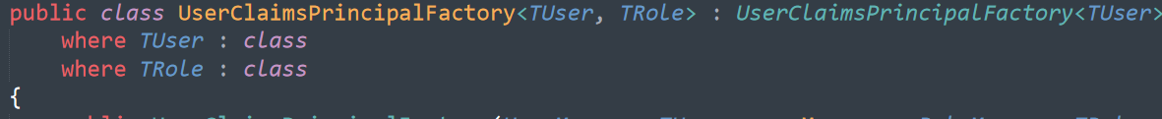
开闭原则（Open Close Principle）

Slide 29
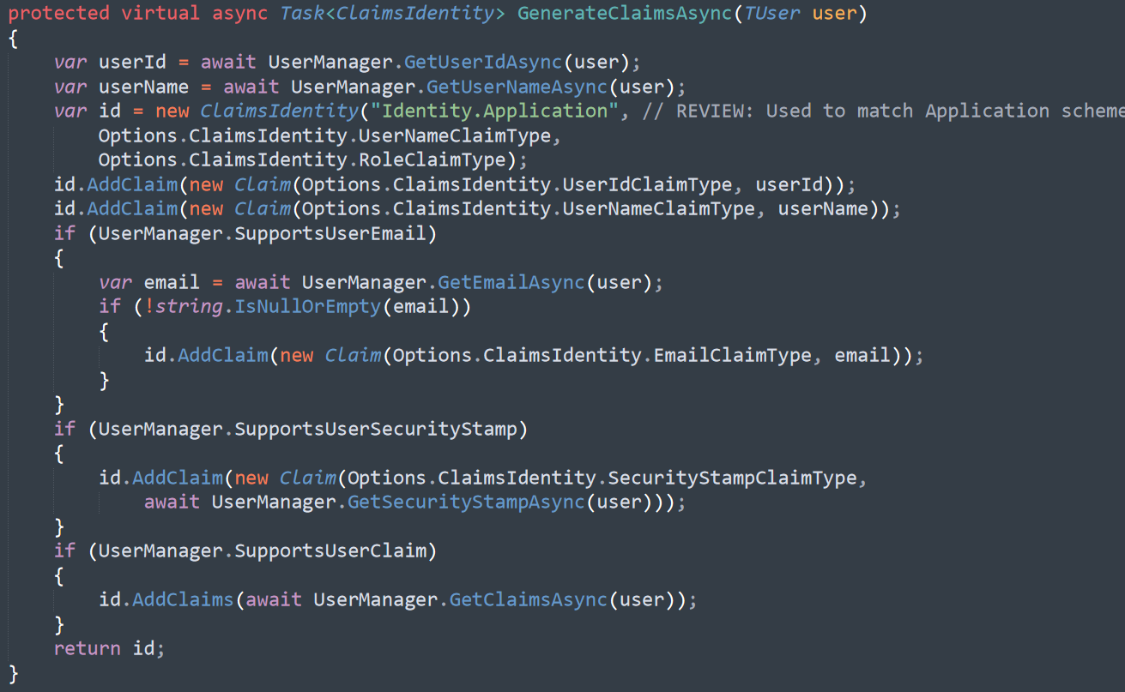
基类

Slide 30
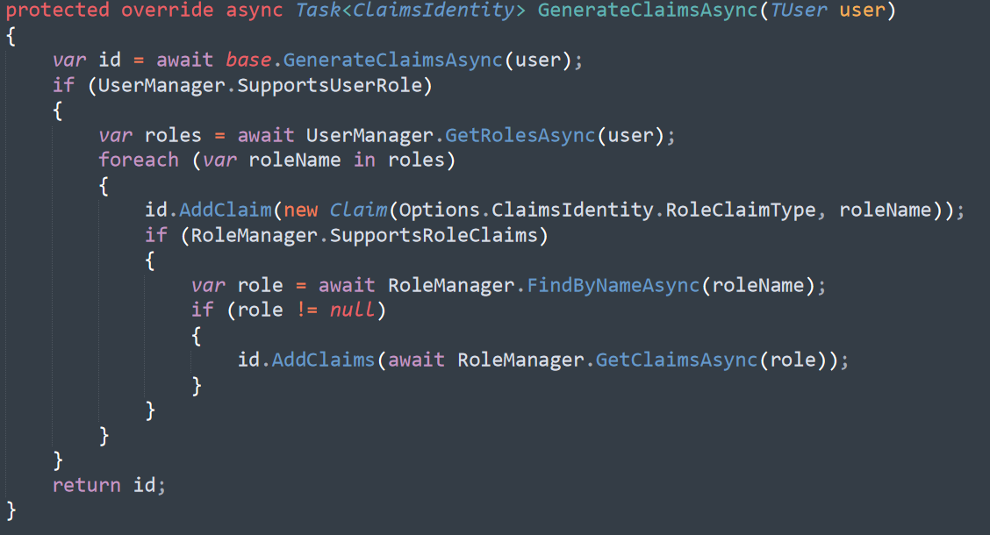
派生

Slide 31
在.NET Core中DI的核心分为两个组件：IServiceCollection和 IServiceProvider。
IServiceCollection 负责注册
IServiceProvider 负责提供实例
容器负责两件事情：
绑定服务与实例之间的关系
获取实例，并对实例进行管理（创建与销毁）

Slide 32
Thanks！
陈飞羽
2021/1/15

